Slide 1


Apache Flume

Slide 2

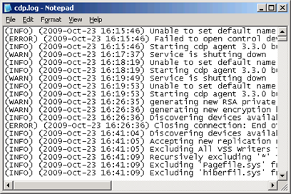

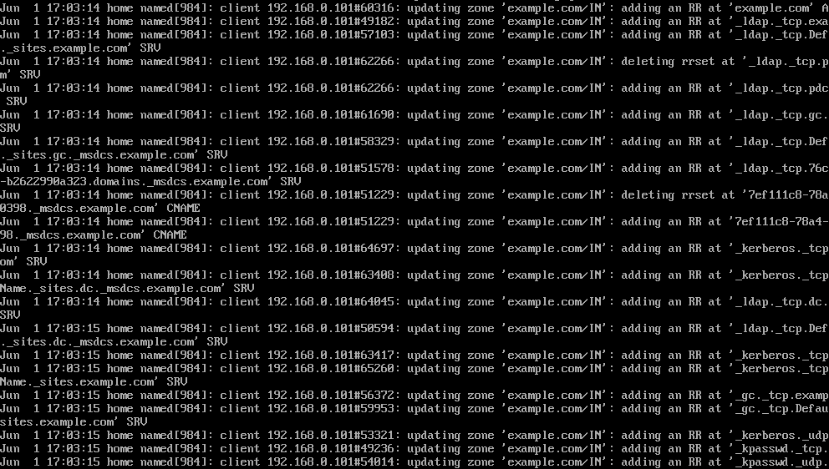
Flume Giriş

Slide 3
Flume Özellikleri
Dağıtık (distributed)
Hataya dayanıklı, güvenilir (reliable)
Erişilirliği yüksek (availability)
Çok büyük log dosyaları için ideal
Basit ve sade mimari
Gerçek zamanlı veri akışı

Slide 4
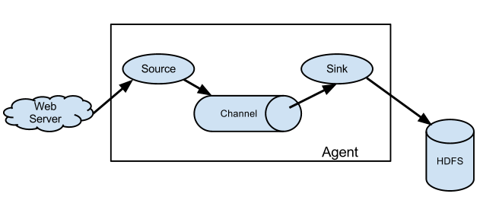
Flume Veri Akış Modeli

Slide 5



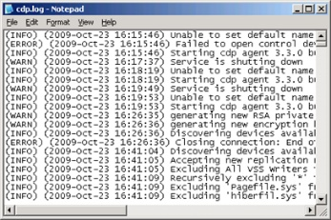
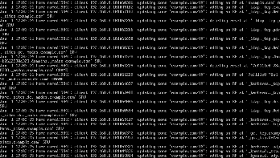
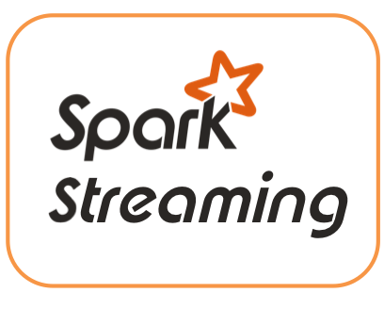
Yaygın Kullanım Durumları

Slide 6
Flume Veri Kaynakları
Sinks
Kaynak gelellikle sunucu loglarıdır.
netcat
exec
syslog
avro
And more

